Slide 1
Inteligencia Artificial II
Búsqueda y Optimización en Almacenes Exposición de Algoritmos

Slide 2
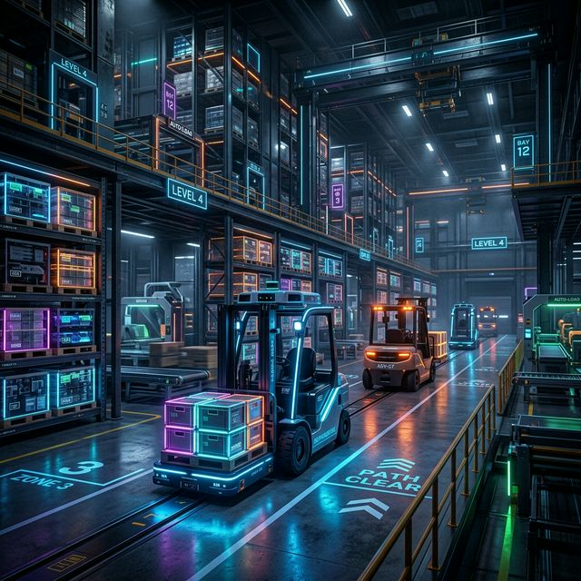
1. Búsqueda A* (A-Star)
Concepto: Navegación esquivando obstáculos fijos de forma óptima.

Slide 3
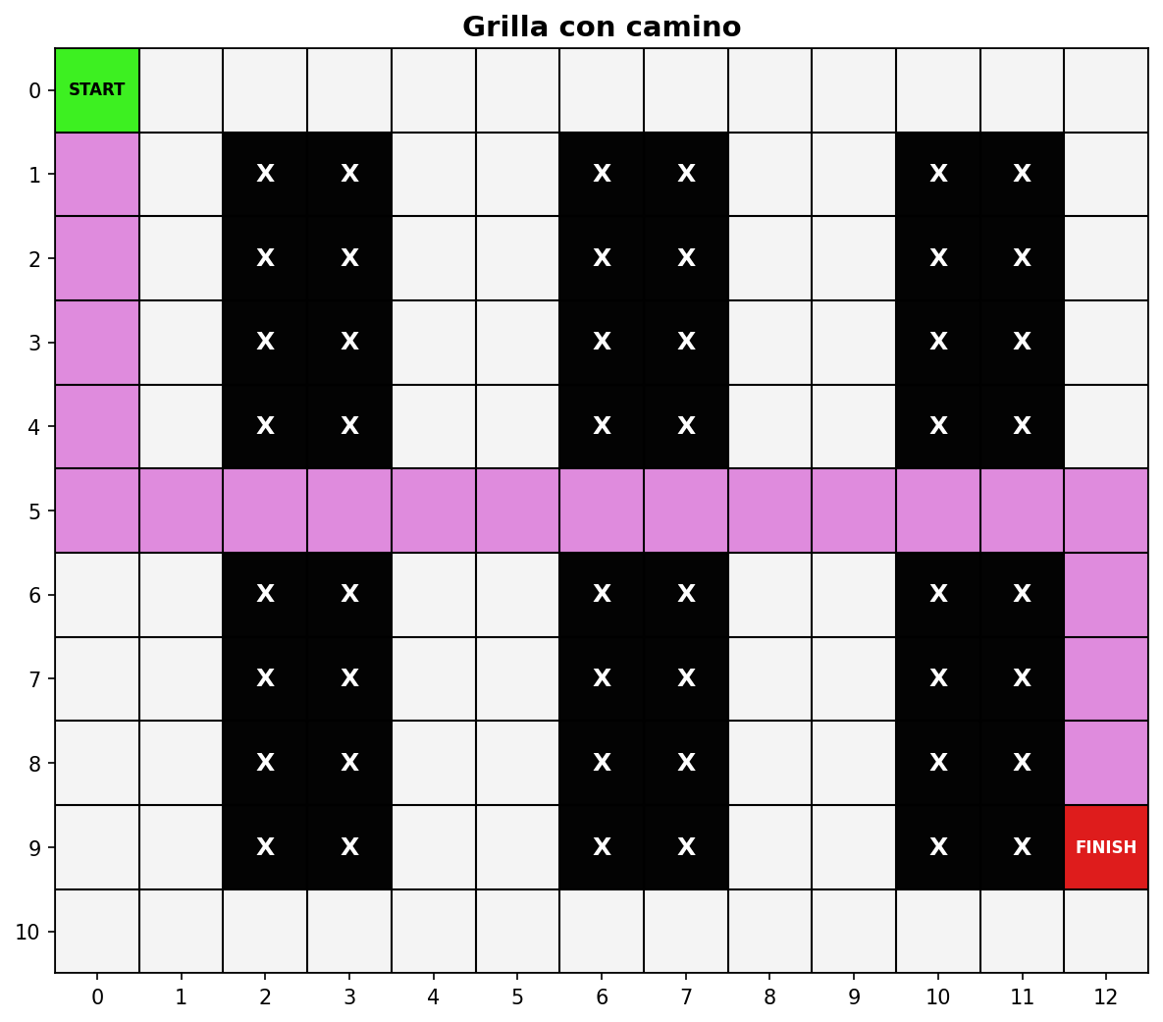
A*: Implementación y Resultado
• Algoritmo guiado por heurística (Distancia Manhattan).
• Garantiza encontrar el camino más corto.
• Base para algoritmos más complejos.

Slide 4

2. Sistema Multi-Agente
Concepto: Coordinación cooperativa sin colisiones.

Slide 5
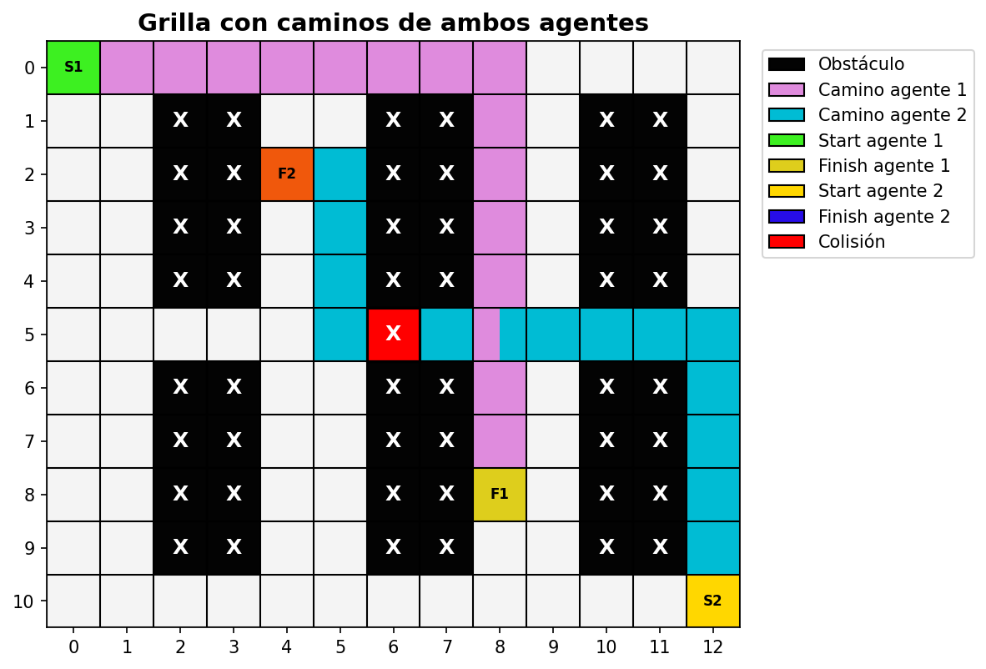
Multi-Agente: Resultado
• Múltiples robots operando simultáneamente.
• Resolución de colisiones re-evaluando rutas dinámicamente.
• Alta escalabilidad para flotas de picking.

Slide 6
3. Temple Simulado (Simulated Annealing)
Concepto: Optimización de la ruta de picking (metaheurística).

Slide 7
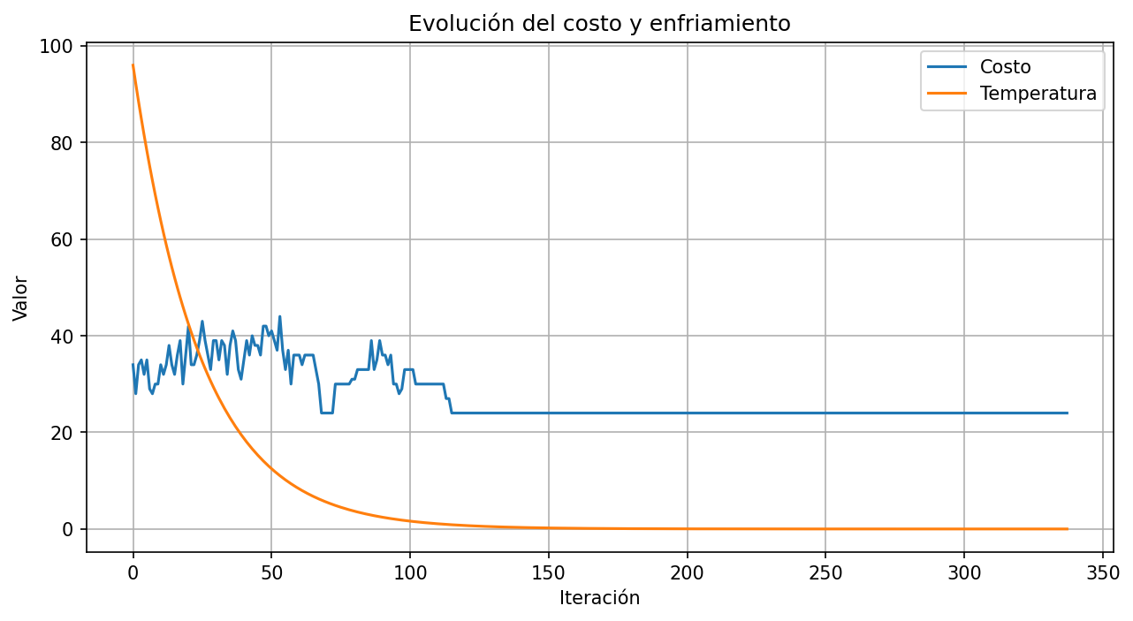
Temple Simulado: Convergencia
• Encuentra el recorrido más rápido entre múltiples estanterías.
• Evita estancarse en óptimos locales aceptando probabilísticamente peores soluciones al inicio.

Slide 8

4. Algoritmo Genético
Concepto: Evolución de las mejores distribuciones del almacén.

Slide 9
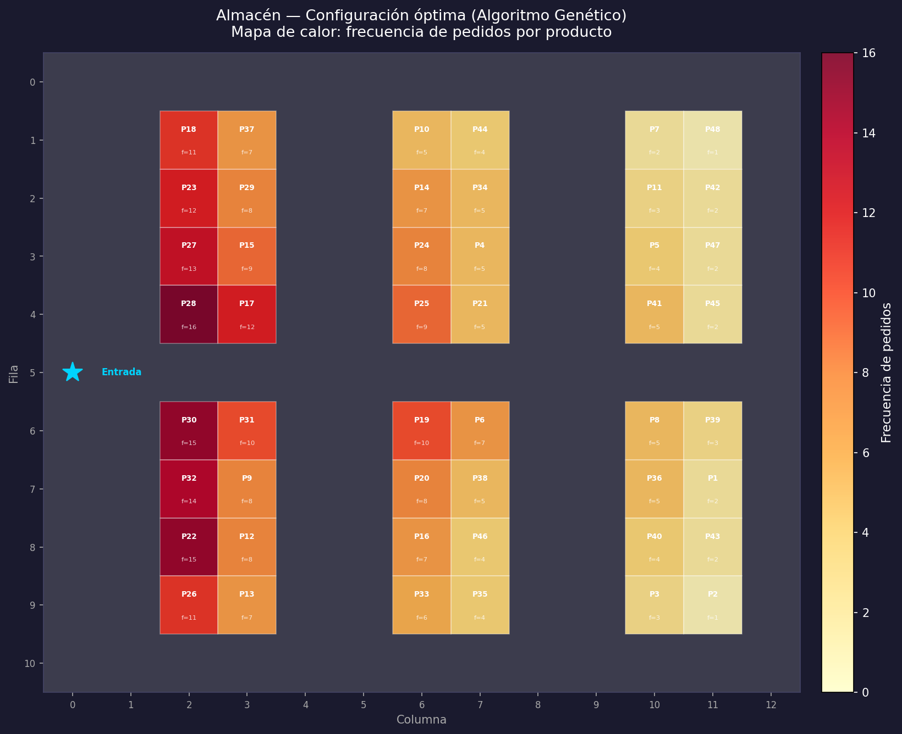
Genético: Ubicación por Frecuencia
• Intercambia productos buscando que los más pedidos queden cerca.
• Cruce y mutación aseguran diversidad de configuraciones.
• Reduce drásticamente el tiempo promedio de picking.

Slide 10
¡Gracias por su atención!

